Slide 1

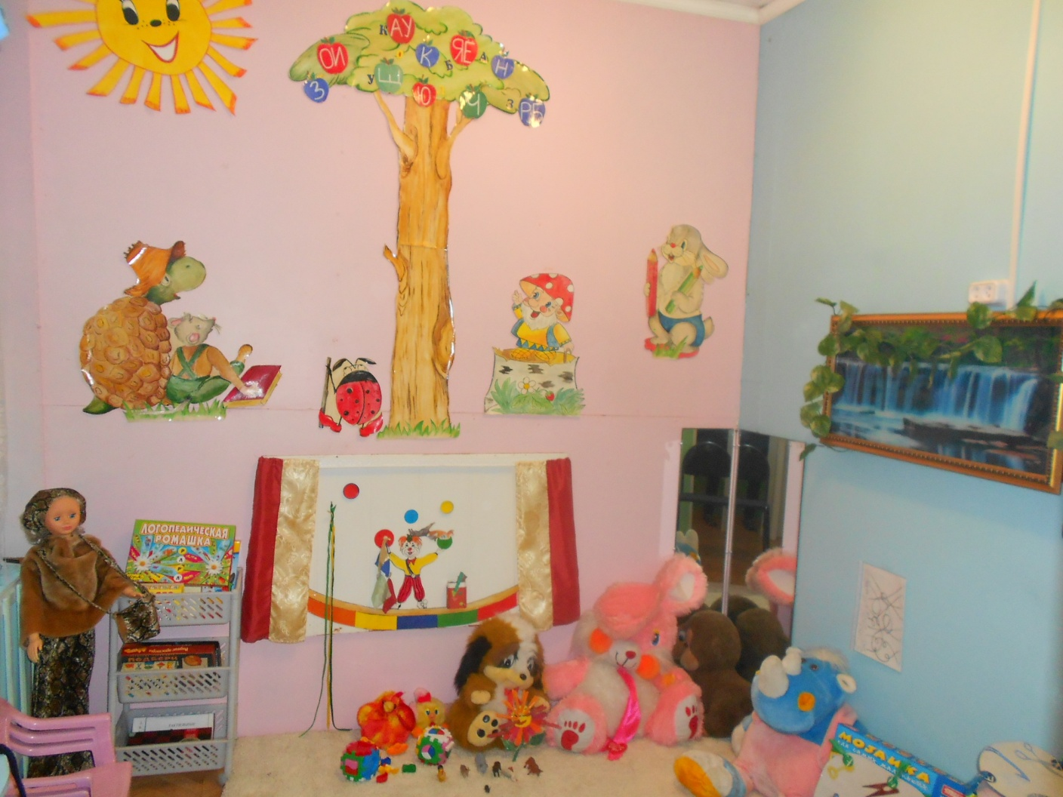
МДОУ «Центр развития ребёнка – детский сад №15 п.Новопавловка»
Содержание логопедической работы в ДОУ

Slide 2
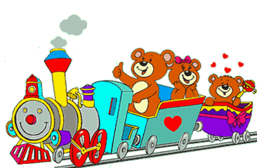
Что делают логопеды?
Широко распространено мнение о том, что логопеды только «ставят» звуки, т. е. исправляют неправильное произношение. Это не совсем так. Целью логопедического воздействия является развитие всей речевой системы в целом, а именно: развитие общей речевой активности, накопление словаря, развитие физического и речевого слуха, развитие грамматической стороны речи, обучение навыкам словообразования и словоизменения, развитие артикуляционной моторики, развитие связной речи и, наконец, коррекция произношения. В ходе работы попутно решается ряд дополнительных задач: развитие психических процессов (внимание, память, восприятие, мышление), формирование элементарных учебных навыков (умение внимательно слушать преподавателя, целенаправленно и усидчиво выполнять поставленную задачу, адекватно оценивать результат своей работы и исправлять ошибки), формирование предпосылок обучения грамоте (обучение звуковому анализу слов, знакомство с понятиями «звук, слово, предложение» и др., развитие мелкой моторики и пространственной ориентировки), профилактика нарушений письма и чтения.

Slide 3
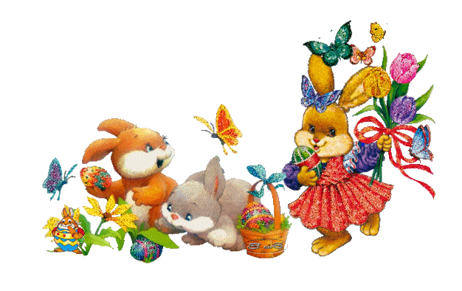
Каждый родитель однажды задается вопросом: «А правильно ли говорит мой ребенок?»
Чтобы составить полное представление о речи ребенка в целом, необходимо обратить внимание на следующие параметры:
понимание речи;
оценка речи по звучанию (звукопроизношение);
фонематические слух;
связная речь;
лексико-грамматический строй речи;
состояние голоса;
темп речи.
Рассмотрим отдельно каждый параметр, по которому производится оценка.

Slide 4
«Понимание речи» включает в себя понимание инструкции, которую необходимо выполнить в определенной последовательности. С возрастом в задания включаются ответы на вопросы, объяснение наиболее часто употребляемых пословиц.
Проверить речевые навыки ребенка вы можете следующим образом:
Понимание речи. Выполнение двух- и трехступенчатой инструкции: 1. Возьми куклу и положи ее на стол. (1/0). 2. Подойди к маме. Возьми ее за руку (1/0). Подведи ее ко мне. 3. Закрой глаза. Хлопни в ладоши. Топни ногой (1/0)

Slide 5
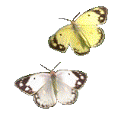
«Связная речь» подразумевает составление рассказа по серии картинок, либо по сюжетной картинке. Здесь же ребенок должен безошибочно повторить предложение, состоящее из определенного количества слов (для каждого возраста оно разное).
Связная речь. Сюжетные картинки с открытым смыслом. 1. Составить предложение по картинкам: Девочка читает (1/0).Девочка спит (1/0). Мальчик рисует (1/0). 2. серия из трех картинок (любых).

Slide 6

«Оценка речи по звучанию» предполагает определить внятность речи ребенка.
Оценка речи по звучанию. Общее впечатление от речи: внятная (1), невнятная (0).

Slide 7
«Фонематический слух». Оценивается способность к отхлопыванию ритмов, правильность произнесения рядов звуков и их последовательности, способность производить звуко - буквенный анализ слов и умение по звукам составить слово.
Фонематический слух. 1.Хлопки: два, два (1/0), три, два (1/0) два, один (1/0) два (1/0). 2. Покажи: где миска, а где мишка – хлопок сдвоенный (1/0).

Slide 8
«Лексико-грамматический строй речи». Оценивается способность изменять слова по родам, числам, падежам, а также слоговая структура слова (слово должно быть произнесено без пропусков букв, слогов).
Лексико-грамматический строй речи. 1. Основные цвета: красный (1\0), желтый (1\0), синий (1\0), зеленый (1\0). 2. Кто это? (Показываем картинки петуха, козы). А как он кричит (1\0)? А что это у него (1\0)?
(Петух: «Ку-ка-ре-ку!». Гребешок, хвост. Кот: «Мяу!» Усы, хвост. Коза: «М-е-е-…». Рога, глаза.)

Slide 9
«Состояние голоса». Обращается внимание на звучность и способность менять интонацию голоса. Детям предлагается изменить голос, имитируя больших и маленьких зверей. Можно предложить изменить голос, используя персонажей сказки «Три медведя». Взрослые обращаются к ребенку с просьбой повторить, например, фразу: «Кто сидел на моем стуле и сломал его?» за Михаила Ивановича, Настасью Петровну и маленького Мишутку. Если ребенок может модулировать голос (т. е. понижать и повышать), то результат оценивается «1», если нет – «0». Младшим школьникам предлагается изменить повествовательное предложение: «Сегодня ясный день» на вопросительное и восклицательное предложение. Последним проверяется темп речи. Если ребенок говорит слишком медленно или слишком быстро, а также если в его речи встречается запинки, результат оценивается в «0», если темп речи нормальный – то в «1».

Slide 10
Причины речевых нарушений

Slide 11
ПОЧЕМУ У РЕБЕНКА
ВОЗНИКЛО НАРУШЕНИЕ РЕЧИ
Причины речевых нарушений разнообразны, их множество.
Негативными для развития речи ребенка являются частые болезни, инфекции, травмы, аллергии, желудочно-кишечные заболевания в раннем периоде развития ребенка (до 2,5-3 лет).
Не последнюю роль в речевых дефектах играет наследственный фактор (кто-то в семье имеет дефекты речи, занимался в детстве с логопедом).
Причиной нарушений речи может быть и снижение слуха.
Выше рассматривались только невидимые причины. Существуют еще и видимые, которые вы легко сможете определить сами.
Это различные врожденные или возникшие в результате травм расщелины нёба, губ («заячья губа»), деформации зубов. Сюда же относится и неправильный прикус, когда верхняя или нижняя челюсть заметно выдаются вперед. Сейчас таких детей становится все больше, так как мамы не хотят или не способны естественно вскармливать ребенка. А соски-пустышки часто формируют неправильный прикус.

Slide 12
Еще хуже если ребенок не удовлетворяет полностью свой сосательный рефлекс из-за отсутствия естественного вскармливания. В этом случае для удовлетворения своих потребностей он сосет палец. Это может продолжаться неограниченно долго. Следствие этого - самые невообразимые улыбки и «каша во рту».
Еще одна видимая причина - короткая подъязычная уздечка. Можете рассмотреть ее перед зеркалом. Поднимите вверх язык, и вы увидите мышечное образование. В норме длина уздечки 1,5 см. Если уздечка укорочена, движения языка ограничены. Ребенок с очень короткой уздечкой порой не может даже поднять язык вверх. Следовательно, звукопроизношение нарушается.
Очень часто невидимые причины нарушений речи сочетаются с видимыми.

Slide 13
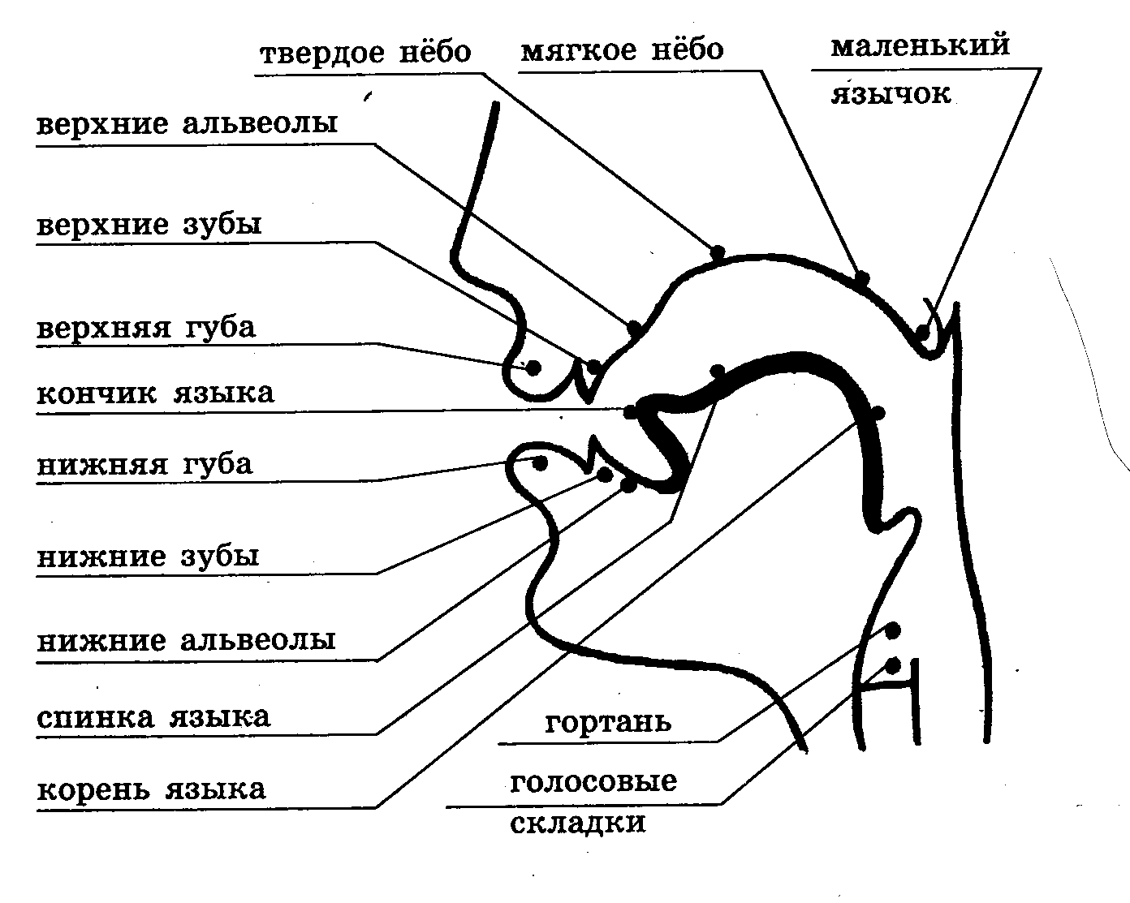
Знакомство
с органами речи

Slide 14
Артикуляционная гимнастика
Бегемотики
Давай покажем, как бегемотики рот широко открывают. Открой рот как можно шире и удерживай его в таком положении на счёт от одного до пяти, потом закрой рот. Повтори три-четыре раза.
Лягушка и слоник.
Давай будем превращаться то в лягушку, то в слоника. На счёт «раз» улыбнись, покажи сомкнутые зубки и удерживай губы в улыбке. На «два» — вытягивай сомкнутые губки вперёд и удерживай их в таком положении. Чередуй движения «лягушка — слоник» пять-шесть раз на счёт «раз-два».
Часики.
Давай покажем, как работают часики: улыбнись, открой рот, тянись попеременно то к левому углу рта, то к правому. Повтори пять-десять раз.
Тик-так, тик-так. Язычок качался так, Словно маятник часов. Ты в часы играть готов?
Месим тесто.
Давай покажем, как готовят тесто для бли­нов и пирогов: улыбнись, открой рот и покусай язык зубами: ТА-ТА-ТА-ТА-ТА ..., пошлё­пай язык губами: ПЯ—ПЯ—ПЯ ...

Slide 15
Блинчики.
Давай покажем, какие бывают блинчики. Улыбнись, открой рот, поло­жи широкий язык на нижнюю губу и удерживай его неподвижно под счёт взрослого до пяти - десяти.
Испекли блинов немножко, Остудили на окошке. Есть их будем со сметаной, Пригласим к обеду маму
Чистим зубки.
Покажи, как язычок чистит зубки: улыбнись, открой рот, кончиком языка сильно «чисти» (води влево - вправо) за нижними зубами под счёт (семь-восемь раз).
Теперь почисти за верхними зубами (рот широко открыт). Не спеши, «чисти» под счёт взрослого.
Лошадка.
Изобрази, как лошадка стучит копытами: улыбнись, открой рот, щёлкай языком громко и энергично. Старайся, чтобы нижняя челюсть была неподвижна и «прыгал» только язык.
Я весёлая лошадка, Тёмная, как шоколадка. Язычком пощёлкай громко — Стук копыт услышишь звонкий.

Slide 16
Логопедический массаж язычной мускулатуры
При недостаточной подвижности языка проводят массаж с помощью деревянного шпателя, зубной щетки либо просто большим и указательным пальцами, одетыми в напальчники. Большим и указательным пальцами левой руки аккуратно придерживают язык. Пальцы необходимо обернуть бинтом.

Slide 17





Массируемые мышцы языка | Направление движения | Тип движения
Продольные мышцы | От корня или средней части к кончику | поглаживание
Вертикальные мышцы | От корня языка к кончику и обратно | ритмичное надавливание, покачивание щетиной зубной щетки
Поперечные мышцы | из стороны в сторону продольно и зигзаго­образно | поглаживающие
Активизация мышц | от корня к кончику | Вибрирующие с помощью шпателя или щетины зубной щетки
Подъязычная уздечка | Снизу вверх до легких болевых ощущений | потягивание

Slide 18
Массаж для нормализации носового дыхания.
Нос – своеобразный фильтр, который препятствует попаданию в легкие микробов. Дети, не умеющие дышать носом, чаще болеют ангиной, гриппом, бронхиальной астмой. Такие дети отстают в речевом и умственном развитии от своих сверстников, а их голос становится глухим и гнусавым. Для нормализации носового дыхания следует заниматься специализированной дыхательной гимнастикой и массажем.

Slide 19
Погладить нос (боковые его части) от кончика к переносице и сделать вдох. На выдохе постукивать по ноздрям. Повторить 5 раз.
На вдохе оказывать сопротивление воздуху, легко постукивая по крыльям носа, выдох носом свободный. Повторить 5 раз.
Поглаживать нос и его придаточные пазухи – вдох, выдох носом свободный. Повторить 5 раз.
Сделать «курносый нос», потряхивая кончик носа указательным пальцем – вдох. Выдох носом свободный. Повторить 5 раз.
Закрыть левую ноздрю указательным пальцем и вдохнуть через правую и наоборот. Повторить 5 раз.

Slide 20
Обогащение словаря ребёнка в домашних условиях.
Одним из эффективных способов обогащения словаря детей являются настольно-печатные игры (лото, домино, парные картинки, кубики). Цель их— сформировать у детей навыки складывать из отдельных частей целое, уточнять их знания о предметах, учить их правильно называть. Купив игру, не стоит сразу давать ее ребенку, так как он, не понимая правил, теряет к ней интерес. Вначале родители сами должны познакомиться с игрой, а потом, сидя за столом, но не полу или ковре, объяснить ее ребенку. Первый раз на протяжении 10—15 минут необходимо поиграть вместе с ребёнком. В процессе игры (например, с разрезными картинками) целесообразно сначала рассмотреть целые картинки-образцы и спросить: «Что нарисовано на картинке?», «Как можно назвать их одним словом?», «Где растут фрукты?», «Что можно сделать из фруктов?» После беседы объяснить: «Вот перед тобой маленькие картинки, на каждой нарисована только часть фрукта, ты сложи целую картинку. Вспомни, какого цвета слива, какие у нее листья, и подбери необходимые картинки».
Родители могут начать складывать картинку, а далее ребенок продолжит самостоятельно. По такому же принципу дети собирают картинки из кубиков. Если они посвящены содержанию знакомых сказок, то сначала необходимо провести беседу или попросить рассказать содержание картинки.

Slide 21
Словесные игры
Что в мешочке?
В мешочек сложить разные предметы (игрушки, овощи, фрукты и т.д.). Ребенок должен опустить в него руку и, не вытаскивая предмет, на ощупь определить и назвать то, что он ощупывает.
Ребенок (вытаскивает предмет и говорит, например, про мяч). Это мяч. Он синий с белой полоской, резиновый, круглый. Его можно кинуть, ударить о стену или бросить на пол.
Что из чего сделано?
Взрослый (говорит ребенку). В нашей комнате много предметов, все они сделаны из разного материала. Я буду называть предмет, а ты должен сказать, из чего он сделан, напри­мер, стол из чего сделан?
Взрослый. Какой стол, если он сделан из дерева?
Дети. Деревянный.
Взрослый. Стакан из стекла?
Дети. Стеклянный.
Взрослый. Ключи из стали?
Дети. Стальные и т.д.

Slide 22
Что я не так сказала?
Взрослый (ребенку). Внимательно слушай, правильно ли я называю домашних животных: корова, лошадь, белка, собака, курица, ворона, заяц.
Ребенок исправляет ошибки.
Придумай предложения
Взрослый называет предложение, а ребенок должен придумать еще несколько, сочетающихся с данным.
В з р о с л ы й. «Солнце греет»
Ребенок. «Солнце греет, птички поют», «Солнце греет, снег тает».
Скажи наоборот
Мама произносит фразу с эпитетом, ребенок повторяет ее, называя антоним эпитета.
Мама. Я вижу высокий дом.
Ребенок. Я вижу низкий дом.
М а м а. У меня острый нож.
Ребенок. У меня тупой нож.

Slide 23
Дидактические упражнения
Во время прогулок, одевания, раздевания, купания, на кухне во время приготовления еды можно проводить с ребенком дидактические упражнения.
Во время обеда, ужина использовать можно такие пословицы: «Кашу маслом не испортишь», «Дорога ложка к обеду», «Захочешь кушать — руку протянешь».
Если ребенок выполняет поручения без желания, отказывается, следует сказать: «Без труда ничего и не сделаешь», «Поспешишь — людей насмешишь», «Без труда не вытянешь и рыбку из пруда», «Что посеешь, то и пожнешь», «Лентяю все некогда».
Выходные дни желательно проводить на природе, так как она открывает много возможностей для пополнения знаний и словаря дошкольника пословицами, например: «Много снега — много хлеба», «Зимой солнце светит, да не греет», «Осенняя муха больно кусается», «Без ветра и трава не шелестит», «Синица пищит, зиму вещает», «летний день год кормит».

Slide 24
Для развития речи и обогащения словаря очень полезны загадки в виде вопроса или описательного предложения, но чаще всего в стихотворной форме. Их можно загадывать, играя с ребенком, во время принятия пищи (про продукты питания).
«Белый камень в воде тает». (Сахар.)
«В одной бочке два теста». (Яйцо.)
«В воде растает, в воде любуется, а кинь в воду — испугается». (Соль.)
«Без окон, без дверей, полна горница людей». (Огурец, тыква.)
Во время прогулки можно загадывать загадки про явления природы:
«Сам не бежит, а стоять не велит». (Мороз.)
«Невидимка ходит в лесу, все деревья раздевает». (Осень.)
Со старшими дошкольниками рекомендуется организовывать семейные вечера загадок и пословиц. Выигравший получает приз — книжку, конфетку, игрушку.
Родители должны следить за правильным употреблением слов, особенно близких по значению («шить», «пришить», «вышивать», «зашивать»), которые дети нередко путают объяснять переносные значения («золотые руки», «каменное сердце»). Некоторые дети используют прилагательные, которые обозначают материал, заменяя их другими словами: вместо «деревянный» говорят «сделанный из дерева», вместо «шелковый» — «сшитый из шелка», вместо «шерстяной» — «связанный из шерсти».
В речи детей мало употребляемых слов-признаков. На вопрос «какая лиса?» ребенок должен ответить: «Рыжая, хитрая». «Какой помидор?» — «Красный, круглый».
Словами «хорошая», «красивая» дети характеризуют всё, что им нравится. Взрослому необходимо их поправить: не «хорошая», а «интересная» книга, «высокое» дерево, а не «большое».

Slide 25
Обогащение бытового словаря
В семье планируется, например, уборка: нужно навести порядок в серванте. Мама просит ребенка ей помочь. Протирая посуду, она спрашивает, как называется каждый предмет, и уточняет сама: «Это глубокая тарелка, фарфоровая, в ней подают первое блюдо— борщ, суп. Это мелкие тарелки, в них кладут второе — котлеты с гарниром, а это салатница — ее используют для салатов».
Следует попросить ребенка подать взрослому посуду и назвать то, что он подает.
Мама. Что мы поставили в сервант?
Ребенок (отвечает обобщающим словом). Посуду.
Так непринужденная беседа обогащает детский активный словарь.
Если мама садится за швейную машинку, то тут же подзывает к себе ребенка: «Сегодня я буду шить тебе шерстяное платье. Посмотри, какая красивая шерстяная ткань. Теплое и красивое тебе выйдет платье. Ты поможешь мне кроить. Я буду резать ножницами, а ты подержишь ткань. А теперь я буду шить на машинке».
Таким же образом можно познакомить ребенка со звонком, холодильником, утюгом и т.д. Очень важно, чтобы ребенок слушал внимательно. Следует предложить ему самому что-нибудь сделать, например, закрутить шуруп или погладить платочек. Ребенку будет очень интересно. Выходя на прогулку, необходимо обратить его внимание на деревья, траву, птиц; спросить, знает ли он, например, чем отличается береза от дуба; рассказать ему новое.
Гуляя по улице, полезно знакомить ребенка с машинами, светофорами, людьми. Важно: с раннего детства ребенок должен знать правила уличного движения.

Slide 26
Игры и упражнения
на развитие фантазии и литературных способностей
1. Предложите ребенку описать какой-нибудь привычный, простой предмет - ну, хотя бы свой письменный стол.
2. Сказочно-игровая ситуация. Предметы "оживают". Предложить детям угадать, какой характер у морской раковины, у самодельного ежика, у колокольчиков разной формы и с разными голосами. Что и как они сказали бы, если бы могли вступить в беседу с детьми и друг с другом?
3. Рассказ от имени солнца, леса, воды, огня.
4. Двое детей импровизируют диалог других животных, например, крокодила и обезьяны. Желательно с куклами.
5. Описать одну и ту же ситуацию с точки зрения разных ее участников, интересы которых могут быть и противоположными. К примеру, с точки зрения Кота и с точки зрения Воробья в клетке.
6. Прочтите начало хорошей сказки и обсудите с детьми, чего можно ждать в дальнейшем: появления героев и красавиц, приключений и чудес или характерных персонажей (простаков и хитрецов и т.д.) Обратите внимание детей на речевые характеристики персонажей.

Slide 27
7. Предложить темы для рисунка или рассказа: "Ветер-озорник", "Внезапный снег", ... и т.д.
8. Попросите рассказать о том, как шумит весенний бурный ливень и как - скучный, мелкий осенний дождик. Обсудите с детьми, выразительны ли детали, удачен ли выбор слов, точны ли оттенки их значений, подходят ли ритм фраз, выразительно ли их звучание. Дети должны понять в результате обсуждения, что в рассказе не должно быть ничего безразличного, нейтрального по отношению к замыслу.
9. Описать яблоко (или горбушку черного хлеба) сначала с точки зрения заболевающего (или сытого) человека, а затем - с точки зрения выздоравливающего (или проголодавшегося).
10. Описать аквариум с точки зрения его владельца, а потом, с точки зрения рыбки, которая там плавает, и хозяйского кота. Или - увидеть какой-нибудь предмет, например, зеркало, глазами птицы, собаки, совсем маленького ребенка...
11 .Предложить придумать рассказ по знакомой фотографии.

Slide 28
Развитие
мелкой моторики
Исследователями разных стран установлено, а практикой подтверждено, что уровень развития речи детей находится в прямой зависимости от степени сформированности тонких движений пальцев рук.
Поэтому тренировка движений пальцев и кисти рук является важнейшим фактором, стимулирующим речевое развитие ребенка, способствующим улучшению артикуляционных движений, подготовке кисти руки к письму и, что не менее важно, мощным средством, повышающим работоспособность коры головного мозга, стимулирующим развитие мышления ребенка. Не случайно, упражнения для пальчиков в Японии начинают выполнять с 2-3 месяцев.
Благоприятное воздействие на развитие движений кистей и пальцев руки оказывает самомассаж, а также занятия изобразительной деятельностью (лепкой, рисованием, аппликацией) и ручным трудом (изготовление поделок из бумаги, картона, дерева, ткани, ниток, шишек, соломы, бисероплетение, конструкторы, мозаики и т.д.)
Очень важной частью работы по развитию мелкой моторики являются «пальчиковые игры» и пальчиковая гимнастика. Сначала все упражнения выполняются не спеша. Поправьте ребенка, если он затрудняется выполнить требуемое движение. Можно даже взять его руку в свою и действовать совместно.
Кроме пальчиковой гимнастики, существуют и различные графические упражнения, способствующие развитию мелкой моторики и координации движений руки, зрительного восприятия и внимания (штриховка, «обведи по контуру», «нарисуй такую же картинку», «продолжи узор» и т.д.)

Slide 29
Сжимание пальцев в кулак и разжимание (по 20 раз):
  ладонями вверх
  ладонями вниз
  обеих рук одновременно
  правой и левой по очереди
Выполняется с силой, в сжатом положении фиксируется.
Вращение кистями рук (по 10 раз):
в правую, затем в левую сторону
во внутрь
наружу
Можно выполнять из положения «руки в стороны».
Выгибание кистей рук (по 10-15 раз):
одновременно
правой и левой по очереди
Прогибание кистей рук (по 10-15 раз):
одновременно
правой и левой по очереди
Чередование прогибания и выгибания.
Соприкосновение подушечек пальцев – «пальчики здороваются»:
пальцы правой руки – с большим пальцем правой руки
пальцы левой руки – с большим пальцем левой руки
то же одновременно двумя руками
пальцы правой руки с соответствующими пальцами левой руки
Сила надавливания подушечек пальцев и темп выполнения увеличиваются.

Slide 30
Развитие
слухового внимания
Искажения звуков и слов (сокращения слов, перестановка звуков и слогов, уподобление одного звука другому) часто связаны с недостаточно развитым, неустойчивым слуховым вниманием. В дошкольные годы очень важно научить ребёнка хорошо слушать и слышать. Для развития внимания можно использовать различные занятия и игры.
1. Предложим ребёнку помолчать, закрыв глаза, и внимательно прислушаться к звукам, которые доносятся с улицы, из кухни, из ванной (о чём говорит улица, комната?). Ребенок услышит гудки автомобиля, голоса людей, чириканье воробьев, тиканье часов, капанье воды из крана и т.п.
2. Положим в банку шарик, в спичечную коробку гвоздики и будем издавать звуки, потряхивая коробочку, банку, разрывая бумагу, стуча карандашом о стакан, и т.д. Потом повернём ребёнка спиной и будем производить те же звуки. Ребёнок должен по звуку назвать, какие предметы издают звук. Нужно научить ребёнка различать силу, высоту голоса.
3.Показываем ребёнку игрушку, например, собачку. Показываем, как собачка лает, когда находится близко (громко), и как – когда вдали (тихо). Потом произносим «гав-гав», меняя силу голоса, а ребёнок угадывает, далеко или близко находится собачка.
4. «Я буду называть слова, а ты внимательно слушай: если в этом слове есть звук «в» (к, г, м, щ, р или какой-нибудь другой), хлопни, пожалуйста в ладоши («поймай звук в ладони»)».
Произносите слова, выделяя голосом нужный звук.
5. Можно поиграть в «слова»: «Давай будем придумывать слова, которые начинаются на букву … (называете букву).
6. Предложите показать картинки с названием предметов, в названии которых есть звук … (называете звук).

Slide 31
Развитие фонематического слуха
Фонематический слух – это тонкий систематизированный слух, способность узнавать и различать звуки, составляющие слово. Без развитого фонематического слуха невозможно правильное произнесение звуков.
В случае фонематического недоразвития ребенок смешивает звонкие и глухие, твердые и мягкие согласные, не различает свистящие и шипящие, «Р» и «Л», «Ц» и «Ч» и другие. С такими детьми обязательно занимается логопед. Если же коррекционная работа вовремя не начата, то ошибки эти затрудняют развитие речи не только устной, но и письменной.
Предлагаем вашему вниманию некоторые игры, способствующие развитию фонематического слуха.

Slide 32
Игра № 1 «Кто больше»
Рассматривая вместе с ребенком картинки в книге, предложите ему найти среди них те, в названиях которых есть звук «Р» (звук «С» и другие). За каждое названное слово дается поощрительное очко. Помогите ребенку, если он затрудняется, назовите несколько слов сами, выделяя заданный звук голосом, увеличивая длительность его произнесения.
Игра № 2 «Придумай больше»
Водящий, называя какой-нибудь звук, просит играющих придумать 3 слова, в которых встречается заданный звук. Играть можно, перекидывая мяч. Если задание выполнено верно, ведущий и игрок меняются ролями.
Игра № 6 «Звенит-«жужжит»
Выбирается водящий. Он предлагает играющим задумать слова со звуками «З» и «Ж». затем следует просьба произнести задуманные слова по очереди. Если в слове есть «З», ведущий констатирует: «Звенит». Если присутствует «Ж»: «Жужжит».
Игра № 8 «Отстукивание слогов»
Взрослый напоминает ребенку, что каждое слово можно «отстучать» или «отхлопать» по количеству слогов: МА – ШИ – НА, БА-РА-БАН, ДОМ. Затем водящий громко и отчетливо называет слово. Играющий в бубен или в ладоши отхлопывает это слово. Если ребенок затрудняется, нужно «отстучать» слово вместе с ним.

Slide 33
Советы логопеда
Для достижения результата необходимо заниматься каждый день.
Ежедневно проводятся:
♦ игры на развитие мелкой моторики,
♦ артикуляционная гимнастика (лучше 2 раза в день),
♦ игры на развитие слухового внимания или фонематического слуха,
♦ игры на формирование лексико-грамматических категорий. Количество игр — 2—3 в день, помимо игр на развитие мелкой моторики и артикуляционной гимнастики.
Не переутомляйте малыша! Не перегружайте информацией! Это может стать причиной заикания.
Начинайте занятия с 3—5 минут в день, постепенно увеличивая время.

Slide 34
При проведении домашних занятий родители должны помнить:
Принуждать ребёнка заниматься нельзя. Занятия дадут наилучший результат, если проводятся в форме игры и интересны для ребёнка.
Занятия с ребёнком следует проводить ежедневно или через день
Необходимо посадить ребёнка перед зеркалом, чтобы ребёнок мог контролировать правильность движений органов артикуляционного аппарата.
Все упражнения выполнять естественно, без напряжений.
Некоторые упражнения выполняются под счет, который ведёт взрослый.
У ребёнка не всегда может хорошо получиться, порой это может вызвать отказ от дальнейшей работы. В таком случае родители не должны фиксировать внимание на том, что не получается, надо подбодрить его, вернуть к более простому, уже отработанному, указав, что когда-то это тоже не получалось.
Родителям необходимо запастись терпением на время занятий с ребёнком, тон речи родителей должен быть спокойный, доброжелательный. Эффекта от занятий не будет, если родители будут кричать на ребёнка, понукать, принуждать.

Slide 35
Как организовать логопедические занятия дома
Прежде чем начать занятия, подготовьте всё, что может вам понадобиться.
■ Большое настольное зеркало, чтобы ребенок мог контролировать правильность выполнения им упражнений артикуляционной гимнастики.
■ «Лото» различной тематики (зоологическое, биологическое, «Посуда», «Мебель» и т. п.).
■ Хорошо также приобрести муляжи фруктов, овощей, наборы небольших пластмассовых игрушечных животных, насекомых, транспортных средств, кукольную посуду и т. д.
■ Разрезные картинки из двух и более частей.
■ Вашим хобби до окончательной компенсации недоразвития речи у ребенка должно стать коллекционирование различных картинок, которые могут пригодиться в процессе подготовки к занятиям (красочные упаковки от продуктов, журналы, плакаты, каталоги и пр.) Заведите дома большую коробку, куда вы будете складывать свою «коллекцию».
■ Для развития мелкой моторики приобретите или сделайте сами игры: пластилин и другие материалы для лепки, конструктор, шнуровки, счетные палочки или спички и т. д.
■ Тетрадь или альбом для наклеивания картинок и планирования занятий.

Slide 36
Основная трудность для родителей — нежелание ребенка заниматься. Чтобы преодолеть это, необходимо заинтересовать малыша. Важно помнить, что основная деятельность детей — игровая.
Все занятия должны строиться по правилам игры!
Можно «отправиться в путешествие» в Сказочное Королевство или в гости к Незнайке. Плюшевый мишка или кукла тоже могут «побеседовать» с малышом.
Редкий ребенок будет сидеть на месте и впитывать знания. Возможно, вам придется ходить за малышом по комнате, показывать ему картинки, в то время как он будет сидеть под столом или качаться на своей любимой качалке-лошадке.
Не переживайте! Ваши старания не пройдут даром, и результат занятий обязательно проявится.

Slide 37
Длительность занятия без перерыва не должна превышать 15-20 минут!
Позже внимание ребенка рассеется, и он не будет способен воспринимать никакую информацию. Некоторые дети не могут сконцентрироваться и на это время, ведь каждый ребенок индивидуален. Если вы увидите, что взгляд вашего ребенка блуждает, что он уже совершенно никак не реагирует на вашу речь, как бы вы ни старались и не привлекали все знакомые вам игровые моменты, значит, занятие необходимо прекратить или прервать на некоторое время.

Slide 38
Отложите занятия, если ребенок болен или плохо себя чувствует.
Знакомьте ребенка с детской литературой! Старайтесь ежедневно прочитывать малышу хоть несколько страниц, рассмотрите картинки к прочитанному тексту, опишите их, задайте ребенку вопросы по тексту. «Когда же можно все успеть?» - спросите вы. Чтение книг можно отложить на вечер перед сном. Возможно, другие педагоги посчитают это неправильным, ведь именно в такое вечернее время ребенок устал и его внимание рассеяно. Проверено! Чтение перед сном становится любимым занятием малыша — ведь еще 15-20 минут можно пободрствовать, пообщаться с родителями, поделиться своими секретами.

Slide 39
Пользуйтесь наглядным материалом! Детям трудно воспринимать слова, оторванные от изображения. Например, если вы решили выучить с ребенком названия фруктов, покажите их в натуральном виде или пользуйтесь муляжами, картинками.
Говорите четко, повернувшись лицом к ребенку. Пусть он видит движения ваших губ, запоминает их.
Не употребляйте слово «неправильно»! Поддерживайте все начинания малыша, хвалите даже за незначительные успехи. Не требуйте от него правильного произношения слова сразу. Если он назвал поезд «ту-ту», подтвердите его ответ двумя вариантами слова: «Да, это поезд, ту-ту».
Если же вы строго скажете, что это не «ту-ту», а поезд, возможно, в следующий раз малыш больше не захочет с вами общаться.

Slide 40

Не бойтесь начинать! Заведите тетрадь, где будете планировать занятия на каждый день. У каждой недели должна быть своя лексическая тема («Игрушки», «Весна» и т. д.). Все игры подбираются соответственно ей. В настоящем пособии тематическое планирование рассчитано на учебный год (с осени по лето). Вы же должны подбирать тему в соответствии с тем временем года, когда начнете занятия. Глупо говорить с ребенком, например, о снеге летом, ведь он, возможно, уже и забыл, что это такое.

Slide 41
Важное значение в работе по исправлению недостатков произношения имеет контакт логопеда и воспитателей с родителями. Успех в логопедической работе зависит и от правильного воспитания детей в семье.
Что же для этого необходимо:
Создать в семье здоровую спокойную обстановку.
Нормализовать режим дня ребёнка.
Тщательно и многократно отрабатывать задания логопеда.
Обязательно закреплять все задания, полученные в детском саду.
Содержать тетрадь для индивидуальных занятий в порядке, в понедельник приносить её в д/с.
Заниматься с ребёнком дома следует тому, кто сам хорошо говорит.
Следить в быту за речью детей, исправлять ошибки надо тактично.
Не следует повторять ошибки, лучше неоднократно произнести правильную форму.

Slide 42

Не откладывайте на завтра то, что можно сделать сегодня!
Терпения вам и успехов!

